Slide 1
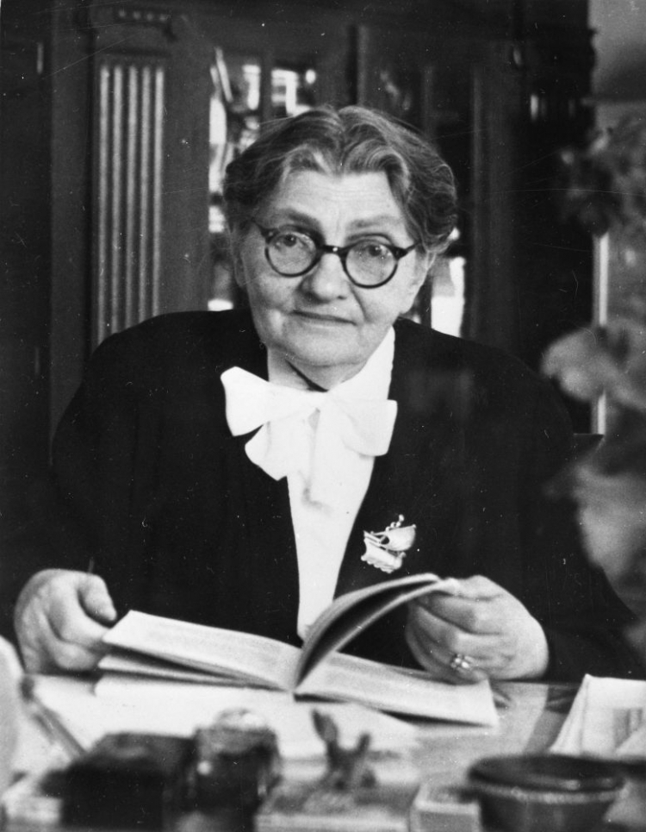
Życiorys
Pani
Marii Stefani Grzegorzewskiej

Slide 2
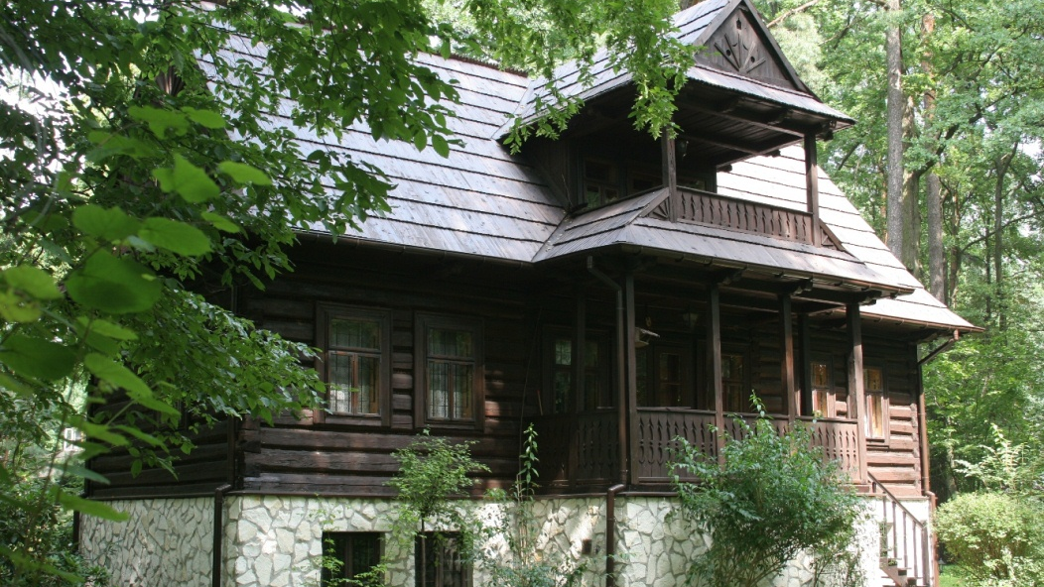
Maria Grzegorzewska urodziła się w 1887 roku we wsi Wołucza koło Rawy Mazowieckiej, jako najmłodsze z sześciorga dzieci w rodzinie.

Slide 3
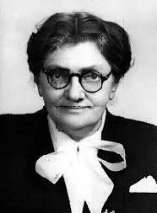
Maria Stefania Grzegorzewska i jej dotychczasowe osiągnięcia
Z wykształcenia była pedagog, psycholog, profesor, twórczyni pedagogiki specjalnej w Polsce.
W 1907 roku ukończyła szkołę średnią w Warszawie, a w 1909 roku podjęła studia na Wydziale Przyrodniczym Uniwersytetu Jagiellońskiego.Od 1913 roku studiowała pedagogikę w Brukseli na międzynarodowym Fakultecie Pedagogicznym, a następnie psychologię na Sorbonie. W 1918 roku otrzymała tam tytuł doktora filozofii.

Slide 4
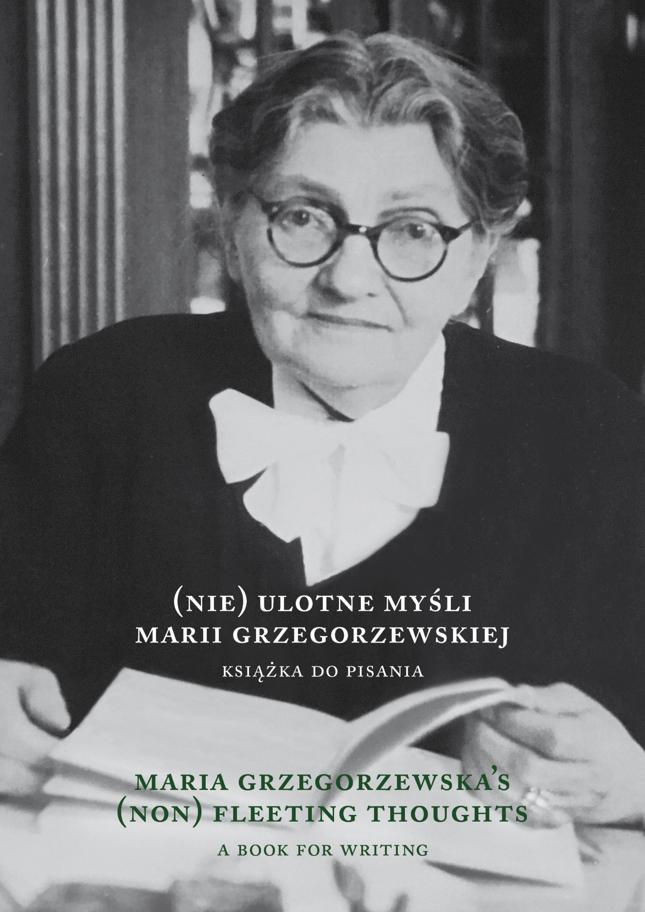
Grzegorzewska objęła funkcję dyrektora. Uczelnia była przeznaczona dla wykwalifikowanych nauczycieli, a w jej programie umieszczono przedmioty mające przybliżyć pedagogom zagadnienia, z jakimi zetkną się w przyszłej pracy. Oprócz psychologii dziecka, socjologii czy psychopatologii przykładano wielką wagę do takich zajęć, jak roboty ręczne, rysunki, śpiew, gimnastyka. Stawiano na nowoczesne metody pracy z dziećmi i młodzieżą, wprowadzono praktyki w szkołach i hospitacje.

Slide 5
W 1919 roku postanowiła wrócić do kraju i skupiła się na pracy oraz pogłębianiu działalności naukowej w dziedzinie pedagogiki specjalnej. Od 1930 roku prowadziła Państwowy Instytut Nauczycielski. Od listopada 1939 roku do sierpnia 1944 roku uczyła w szkole specjalnej w Warszawie. Marię Grzegorzewską cechowała dobroć, empatia oraz szeroko rozumiany humanizm i altruizm. Chętnie pomagała ludziom w potrzebie.Maria Grzegorzewska pełniła funkcję dyrektora Instytutu do końca życia (zmarła w maju 1967 roku). Swoim studentom przypominała o potrzebie ciągłego doskonalenia się.

Slide 6
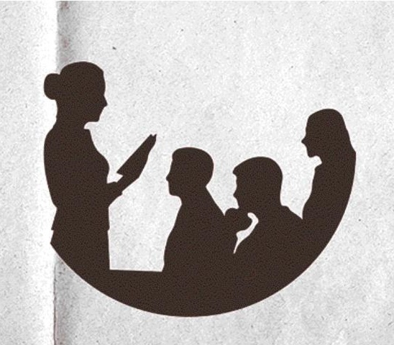
Panii Maria nawet podczas II wojny światowej nie było jej straszne pomagać.
W czasie II wojny światowej Maria Grzegorzewska zaangażowana była w tajne nauczanie, pracowała jako nauczycielka, kształciła nauczycieli, uczestniczyła też w pracy konspiracyjnej (pod pseudonimem „Narcyza”), a podczas Powstania Warszawskiego pełniła służbę jako sanitariuszka.

Slide 7
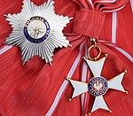
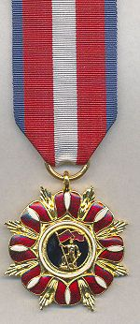
Order Odrodzenia Polski, Polonia Restituta (PR) – drugie pod względem starszeństwa polskie państwowe odznaczenie cywilne (po Orderze Orła Białego), nadawane za wybitne osiągnięcia na polu oświaty, nauki, sportu, kultury, sztuki, gospodarki, obronności kraju,
Medal 10-lecia Polski Ludowej – polskie cywilne odznaczenie państwowe ustanowione dekretem Rady Państwa 12 maja 1954 roku

Slide 8
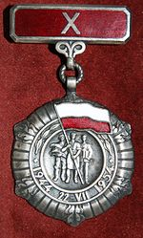
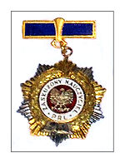
Order Budowniczych Polski Ludowej – polskie odznaczenie cywilne (order), najwyższe odznaczenie państwowe Polski Ludowej.
Odznaka tytułu honorowego „Zasłużony Nauczyciel Polskiej Rzeczypospolitej Ludowej”
odznaczenie państwowe okresu PRL, wręczane wraz z tytułem honorowym jako nagroda dla najbardziej zasłużonych nauczycieli i innych pracowników pedagogicznych

Slide 9
Jej największym sukcesem było napisanie własnej książki pod tytułem ,,Listy do Młodego Nauczyciela,, Napisała ją dokładnie w roku 1950. , Państwowe Zakłady Wydawnictw Szkolnych

Slide 10
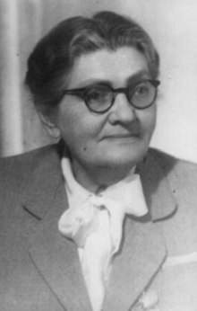
W jednym z przemówień ostrzegała: „Pamiętajmy, że są i wrogowie tej pracy, którzy czyhają na was w chwilach słabości naszej. Wrogami tymi: zarozumiałość, bierność, rutyna, które niszczą cały urok pracy naszej. Nie bierność, ale postawa poszukująco-badawcza, nie powtarzanie utartych szablonów, ale twórcze poszukiwanie nowych dróg i nie powiedzenie «ja już wiem wszystko», ale ciągłe kształcenie się przyniesie nam dobre wyniki”. Ona sama zasady te wcielała w życie i mimo poważnych kłopotów zdrowotnych do końca była prawdziwym tytanem pracy.

Slide 11
Najsłynniejsze cytaty pani Maria Grzegorzewska
„Poza przygotowaniem zawodowym człowieka,poza jego wykształceniem, najkorzystniejszą, najbardziej podstawową i decydującą wartością w jego życiu jest jego CZŁOWIECZEŃSTWO”
„Im kto jest lepszym człowiekiem, lepiej do pracy przygotowanym, im ma większą dla drugich życzliwość, głębszą o nich troskę i poczucie odpowiedzialności za swoją pracę, tym większy zostawi ślad w duszach dzieci”.

Slide 12
„Nie ma kaleki, jest człowiek”
Ale jej najcenniejszym mottem życiowym było zdanie:

Slide 13
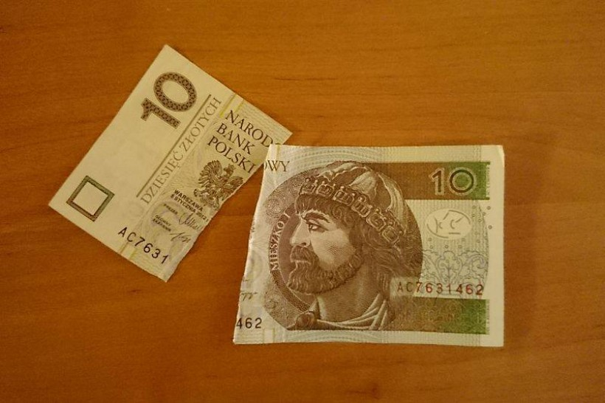

Slide 14
Maria Grzegorzewska
Data śmierci: 7 maja 1967 Miejsce śmierci: Warszawa

